Slide 1
Informacioni sistem cvećare
Nikola Milovanović s62-19
Dejan Bojović s51-19
David Milosavljević s56-19

Slide 2
Opis sistema
Proces funkionisanja cvećare
Učesnici u sistemu
Cvećar
Dostavljač
Prodavac
Mušterija

Slide 3
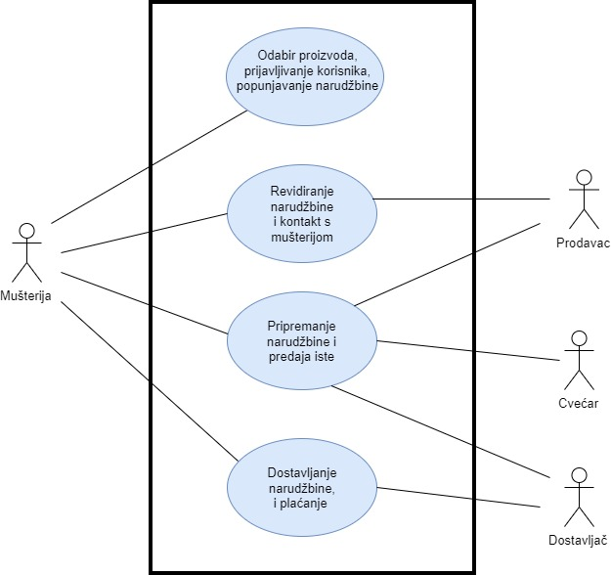
Analiza sistema
Slučajevi upotrebe:
Formiranje narudžbine
Obrada narudžbine
Pripremanje narudžbine
Dostavljanje narudžbine
Funkcionisanje cvećare uživo i online je opisano
putem alternativnih tokova slučajeva upotrebe

Slide 4
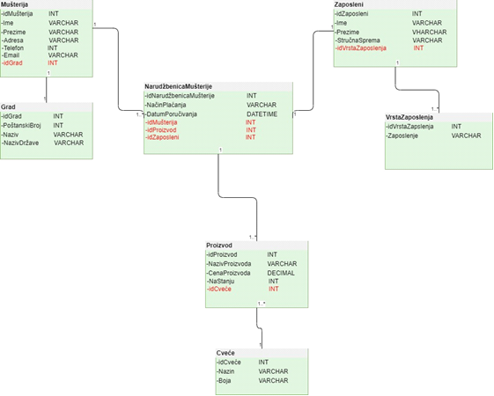
Podaci i modeli podataka
Klasni dijagram
Entiteti i atributi

Slide 5
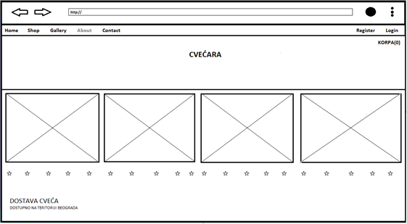
Mockup aplikacije
Navigaciona šema
1.Home page
2.Shop
3.Gallery
4.About
5.Contact
6.Admin panel
7.Register
8.Login

Slide 6
Predlog organizacije sistema
Potrebni hardverski i softverski elementi
Potrebne tehnologije

Slide 7
Plan implementacije rešenja
Plan implementacije softvera
Plan isporuke
Plan održavanja

